Slide 1

Môn Phát triển ứng dụng cho thiết bị di động Đề tài: Ứng dụng xem bói tình yêu
Sinh viên: Vương Thị Nga – 21066503
Nguyễn Thị Hải Yến – 20167045
Giảng viên: TS. Nguyễn Hồng Quang

Slide 2
Nội dung
Giới thiệu đề tài
Phân tích thiết kế
Các chức năng
Demo

Slide 3
Giới thiệu đề tài
Mục tiêu
Chơi trên ứng dụng thay cho việc chơi trên giấy bút
Trò giải trí, giải tỏa áp lực sau giờ học, giờ làm việc căng thẳng
Trò chơi áp dụng cho mọi đối tượng(học sinh, sinh viên, nhân viên văn phòng,…)
Tăng thêm sự gắn kết tình bạn giữa mọi người

Slide 4
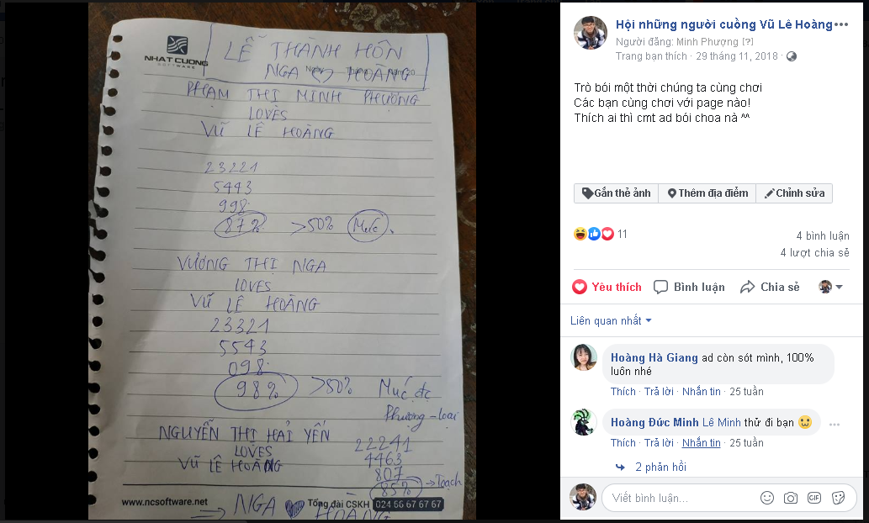
Hình ảnh minh họa

Slide 5
Giới thiệu đề tài
Các kỹ thuật Android
LinearLayout
Tabhost
TextView
EditText
Button

Slide 6
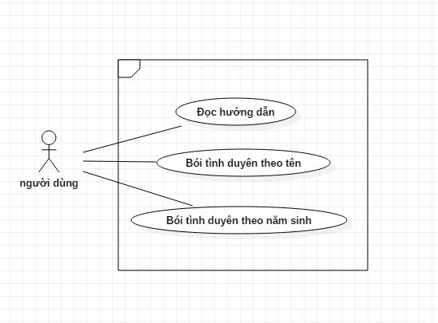
Phân tích thiết kế
Biểu đồ usecase

Slide 7
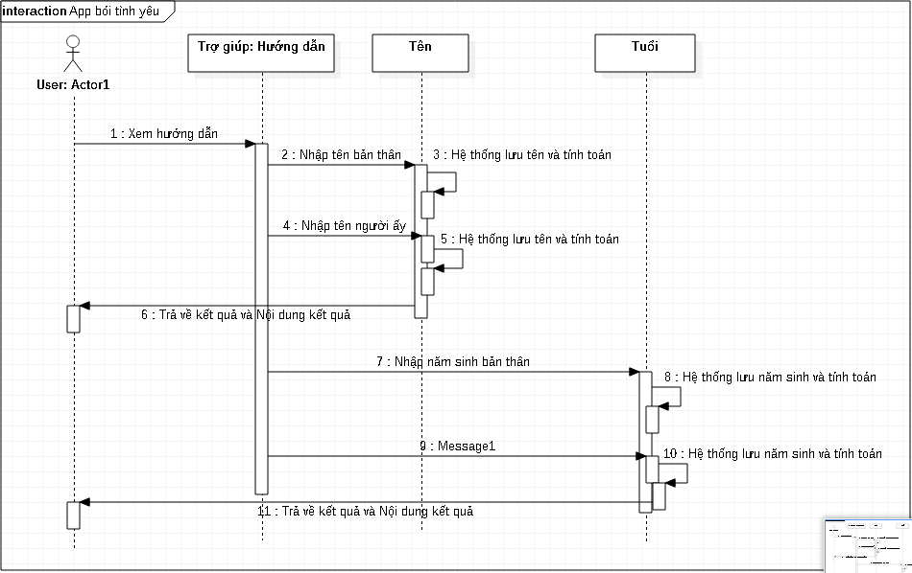
Phân tích thiết kế
Biểu đồ tuần tự

Slide 8
Các chức năng
Hướng dẫn
Bói theo tên
Bói theo năm sinh

Slide 9
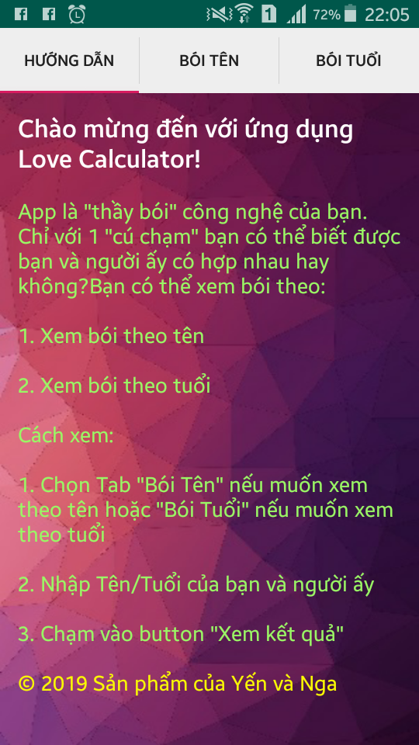
Chức năng hướng dẫn
Người chơi chọn tab hướng dẫn để có thể hiểu rõ luật chơi trước khi chơi

Slide 10
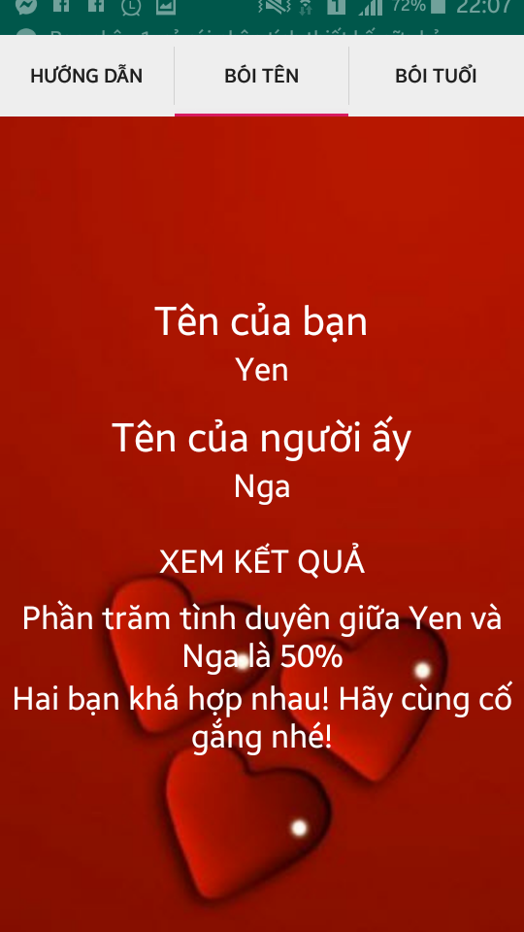
Chức năng bói theo tên
Người chơi nhập tên của mình
Người chơi nhập tên của người ấy
Yêu cầu người chơi phải nhập tên cả hai người, không được bỏ trống
Sau khi nhập tên, người chơi bấm “Xem kết quả” để xem kết quả của trò chơi

Slide 11
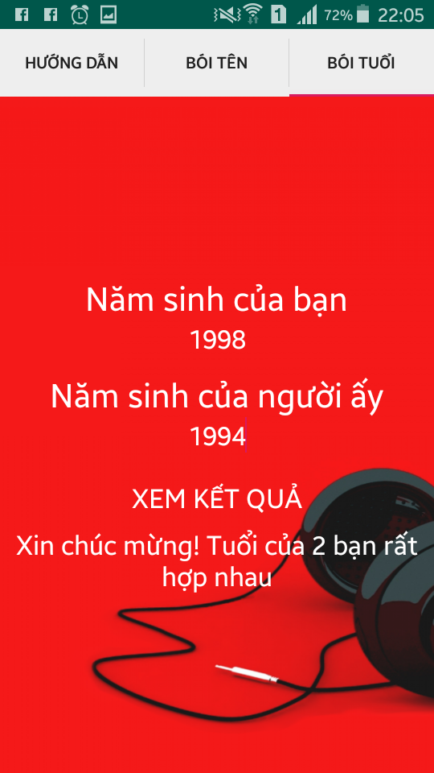
Chức năng bói theo tuổi
Người chơi nhập tên của mình
Người chơi nhập tên của người ấy
Yêu cầu người chơi phải nhập tên cả hai người, không được bỏ trống
Sau khi nhập tên, người chơi bấm “Xem kết quả” để xem kết quả của trò chơi

Slide 12



Slide 13
Cảm ơn thầy và các bạn đã lắng nghe!

